Slide 1
Sistema de observación meteorológica y oceánica como herramienta para el fomento de la resiliencia y adaptación al cambio climático en el espacio de cooperación (MAC-CLIMA)
(MAC2/3.5b/254)
Taller de formación técnico MAC-CLIMA sobre
meteorología y oceanografía para entender el cambio
climático
17 y 18 de Mayo, 2022
9.00 – 12.00 horas
Online
EL 85 POR CIENTO DEL PROYECTO ESTÁ COFINANCIADO CON LOS FONDOS FEDER

Slide 2
Monitorización del cambio global para la protección de especies
Dr. Javier Almunia
Director
Loro Parque Fundación

Slide 3
LPF Atlas de Conservación
1.300.000 $ anuales en 50 proyectos
24,4 millones de dólares en 200 proyectos

Slide 4
• Fondo público-privado
• 2.000.000 € en cuatro años (2019-2022)
• Monitorización del cambio climático en el mar
• Centrado en la Macaronesia

Slide 5
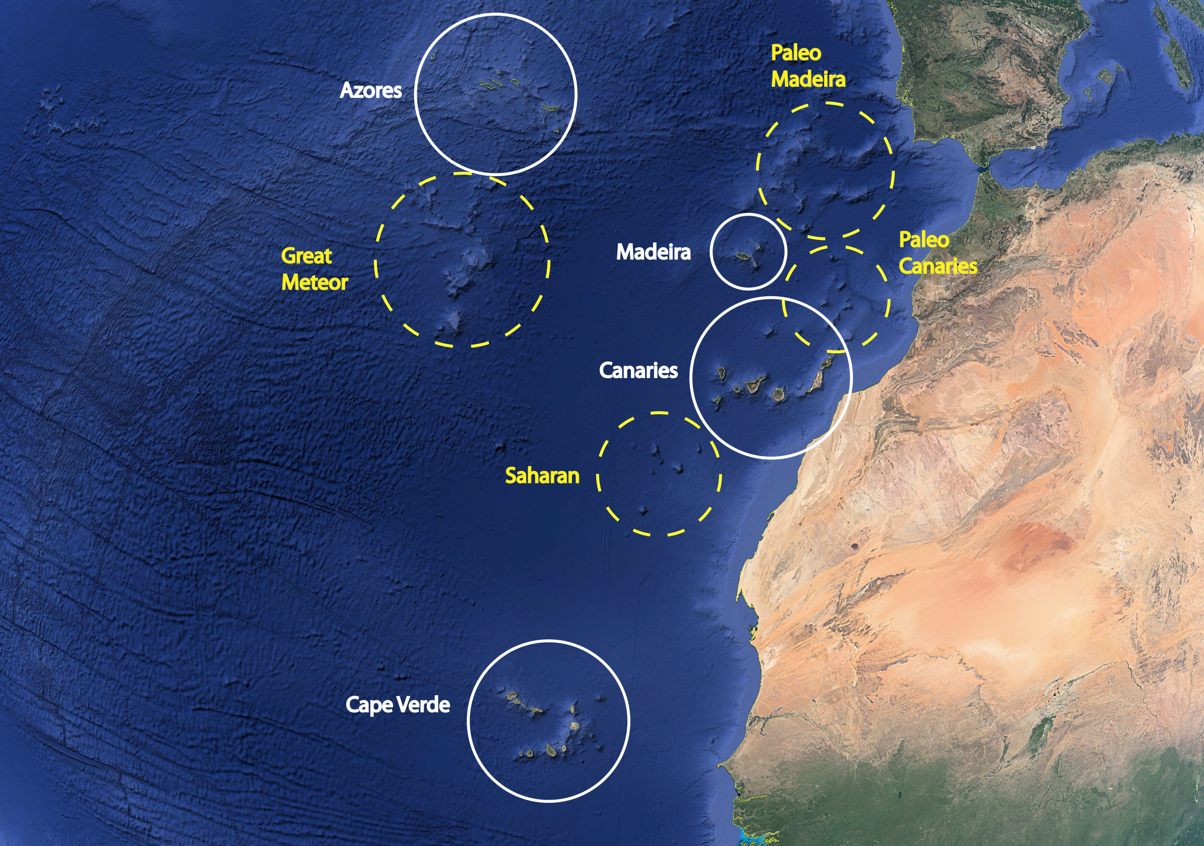

Slide 6
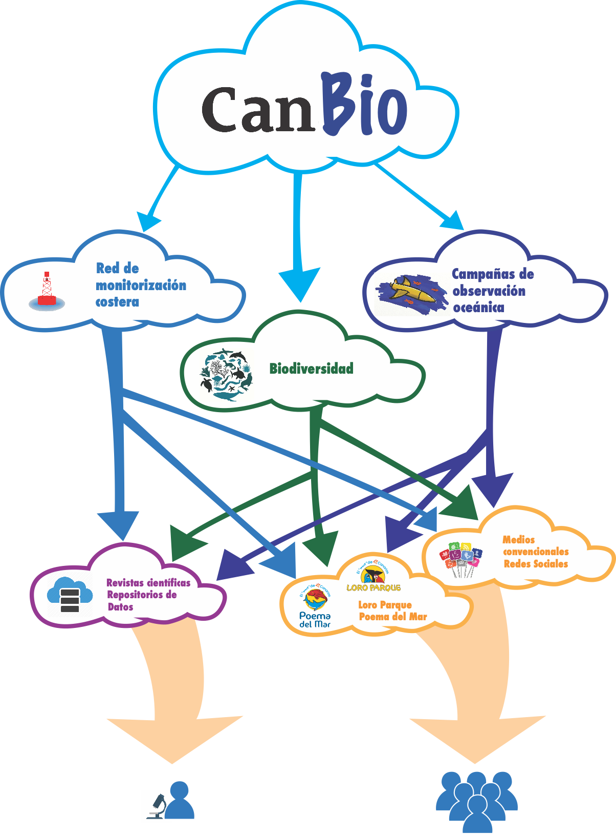

Slide 8
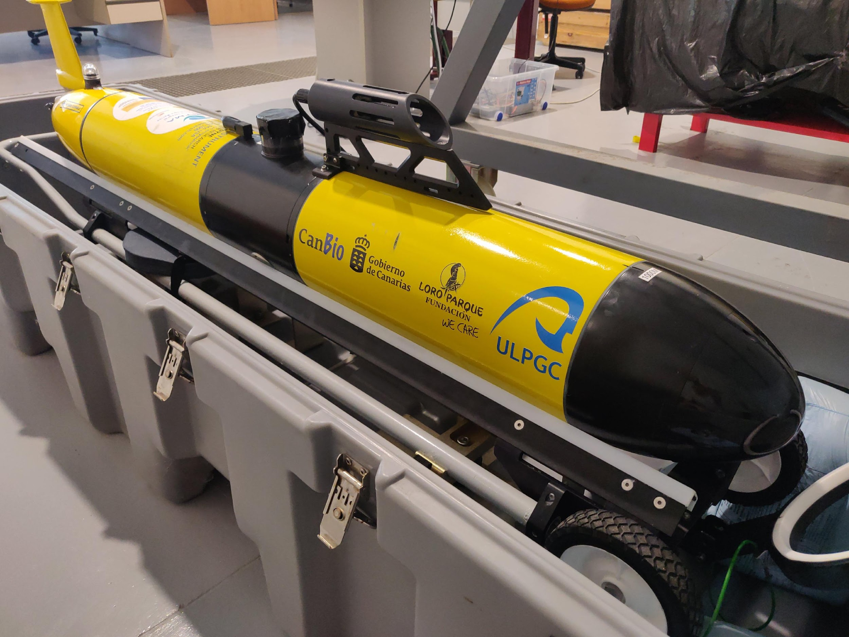

Slide 10
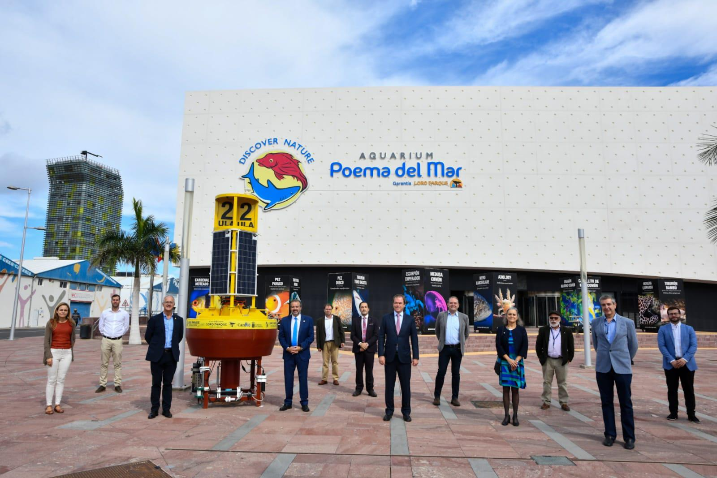

Slide 11
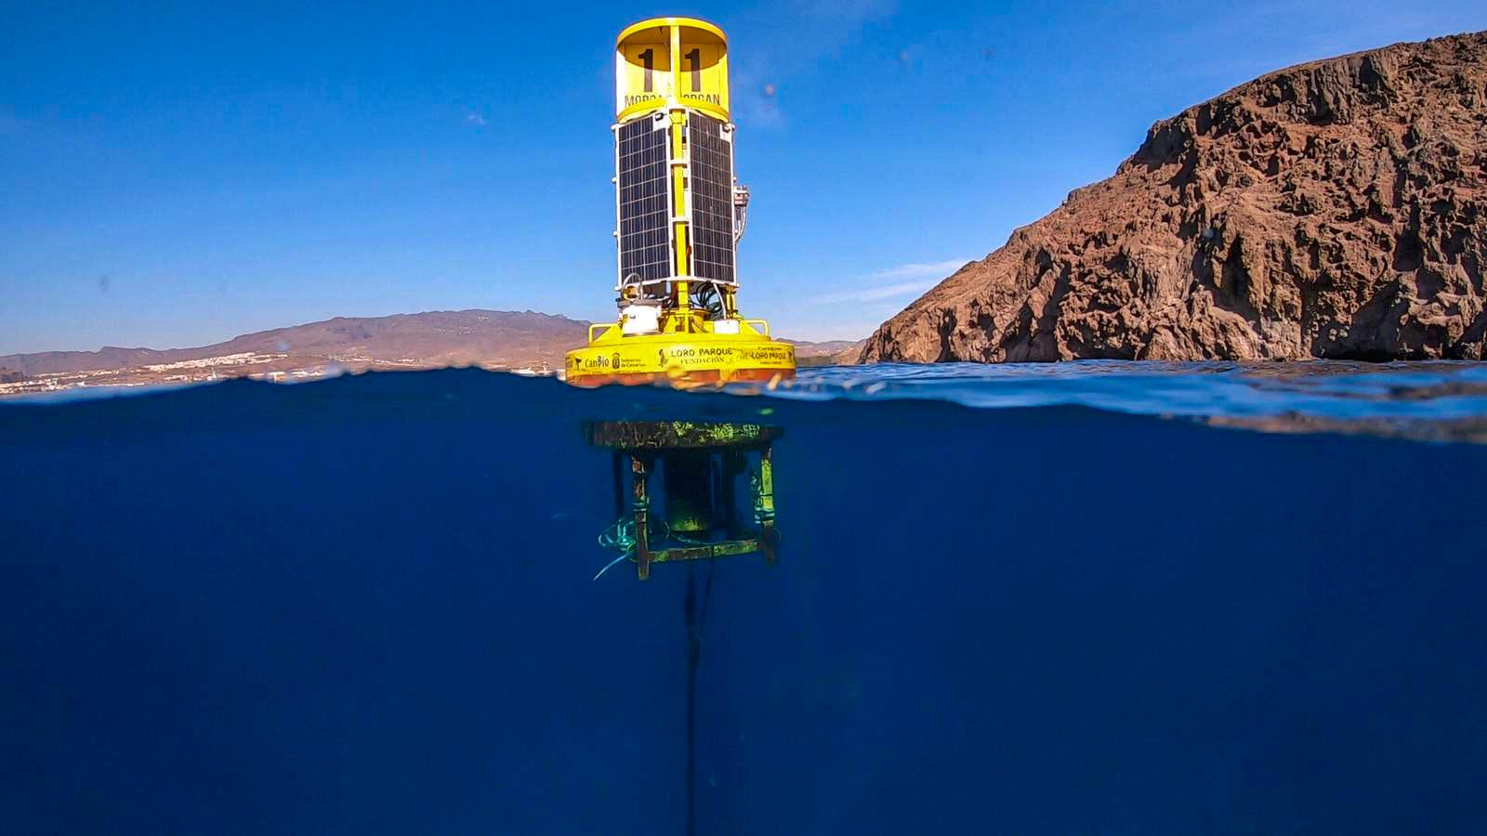

Slide 13
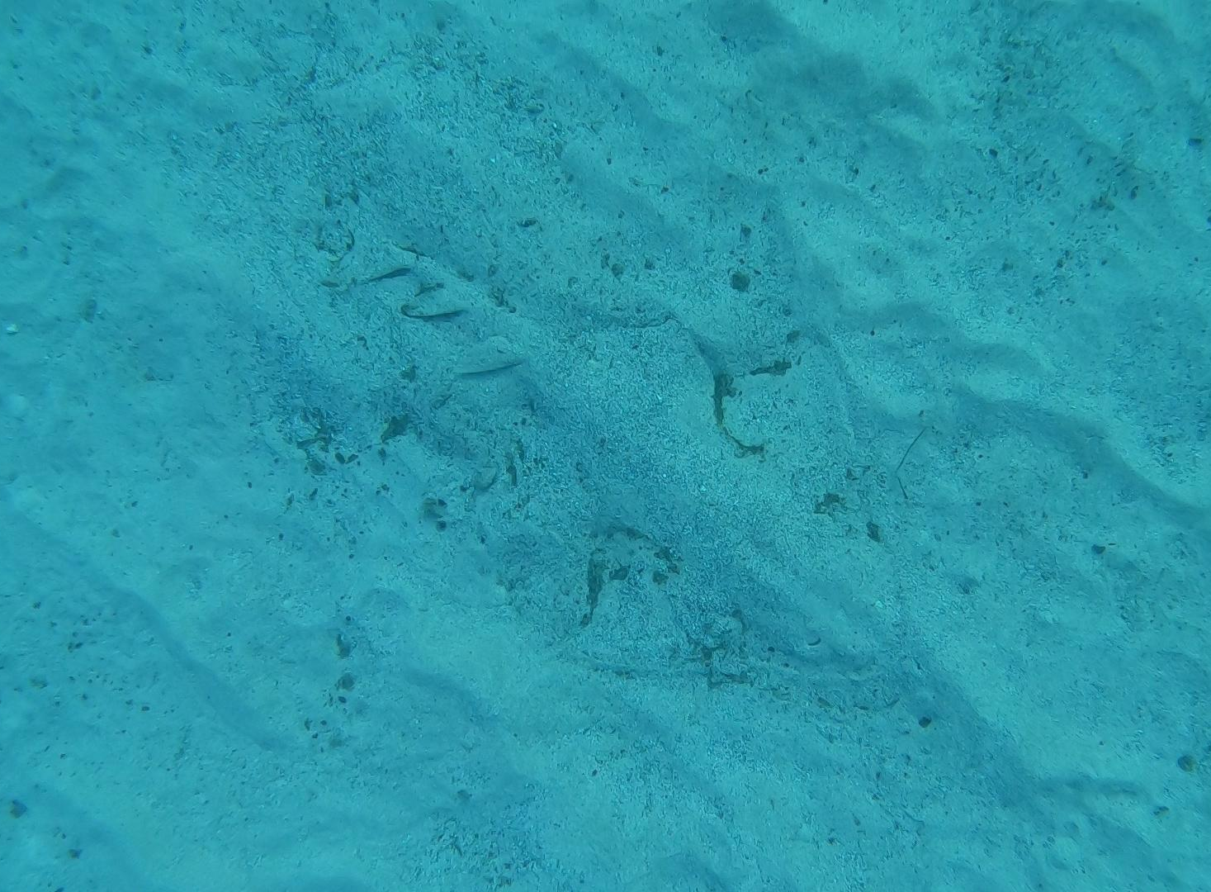
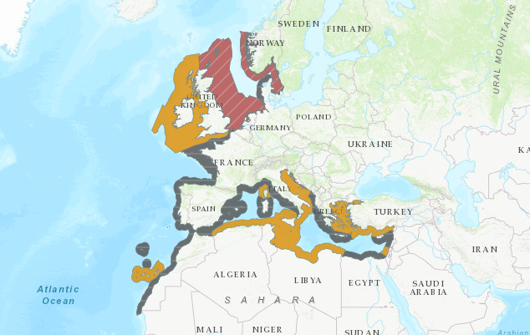
Squatina squatina

Slide 14
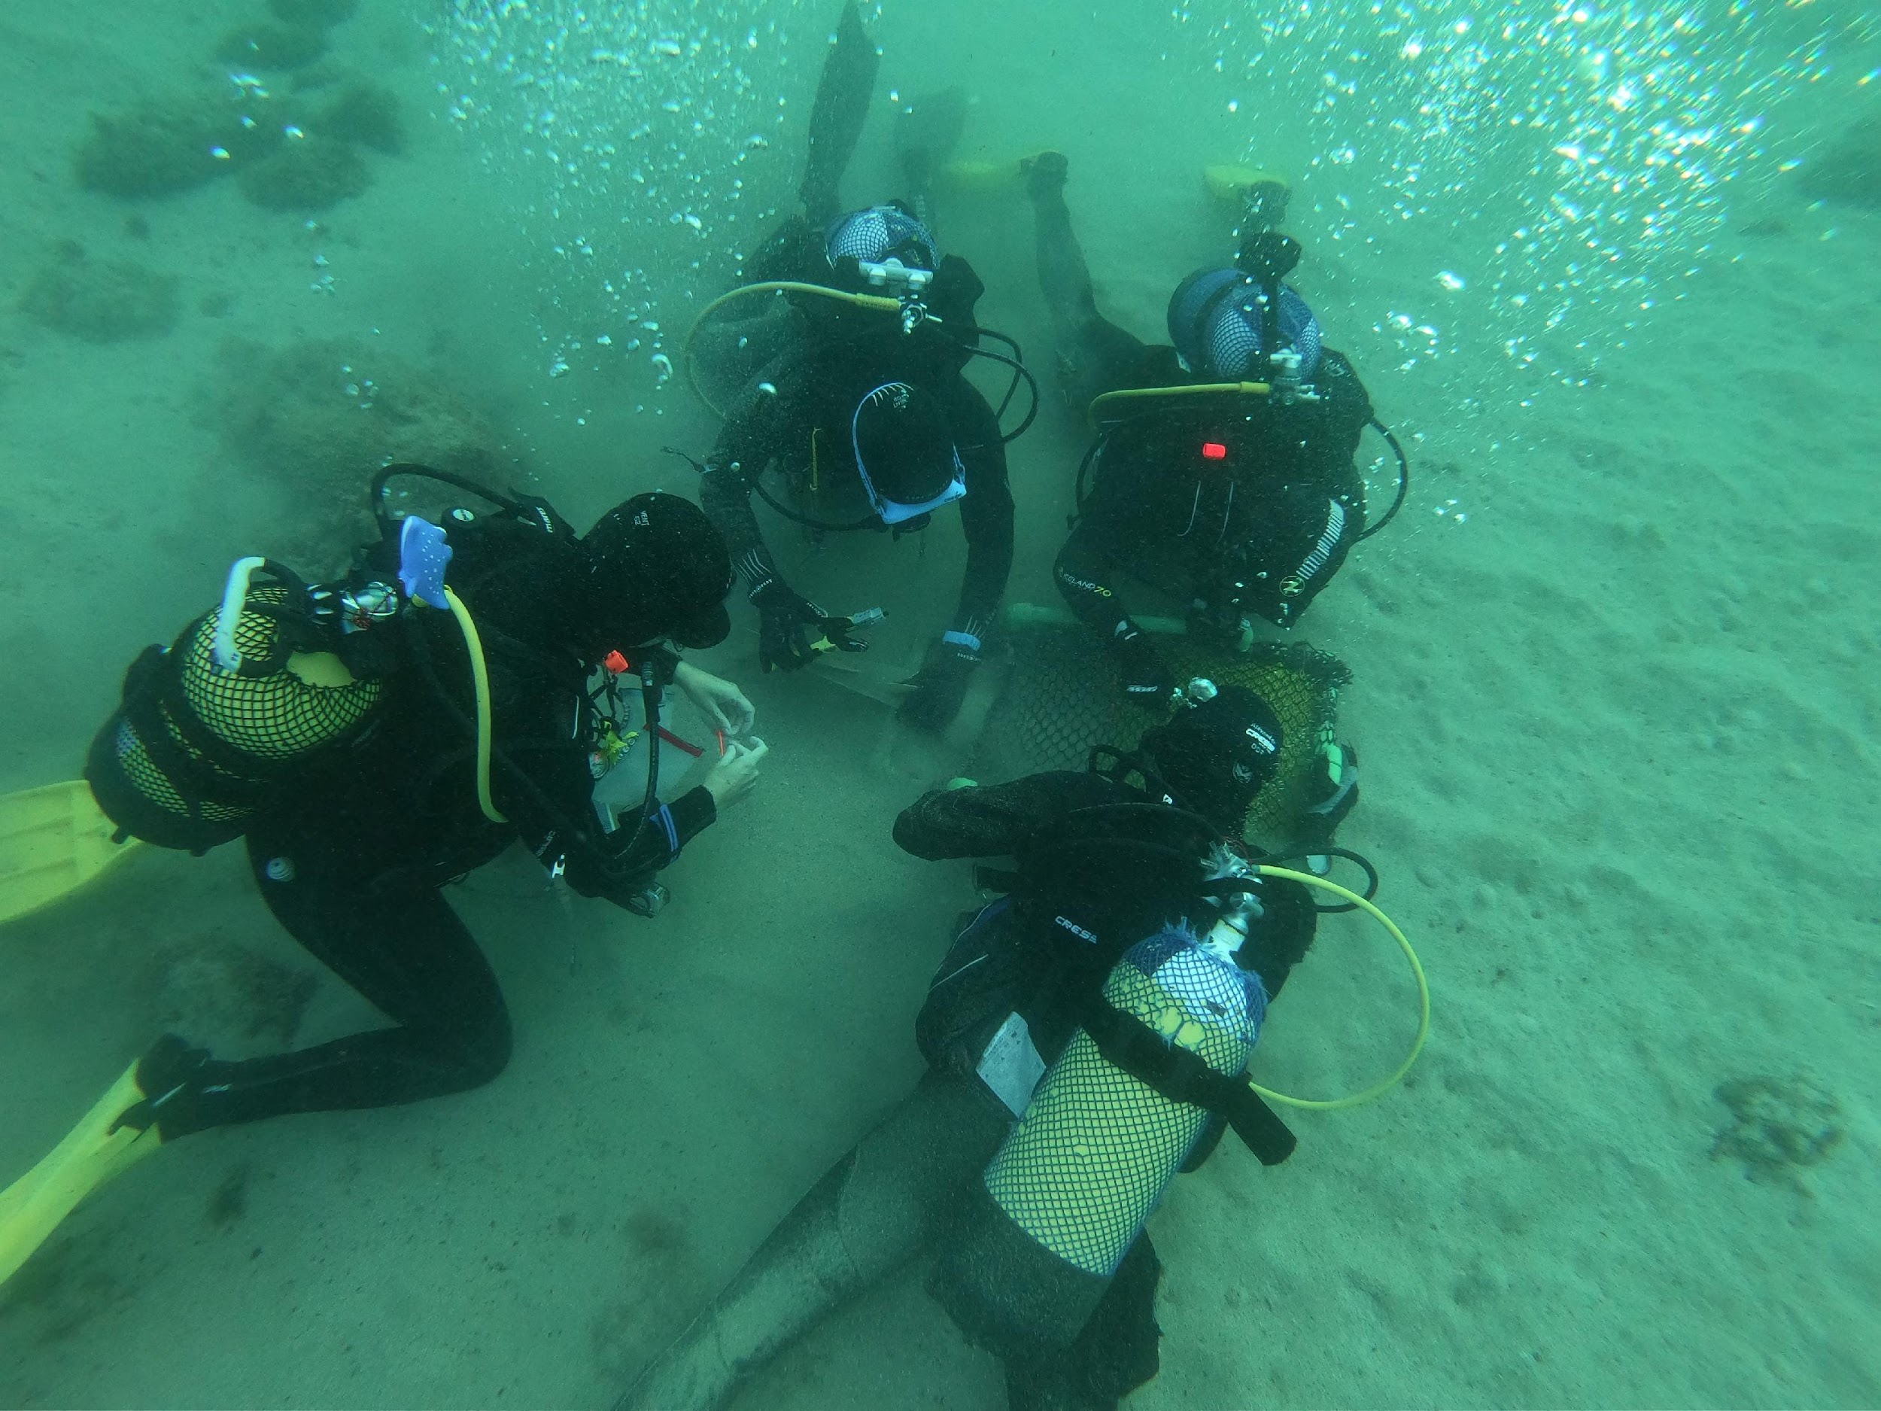
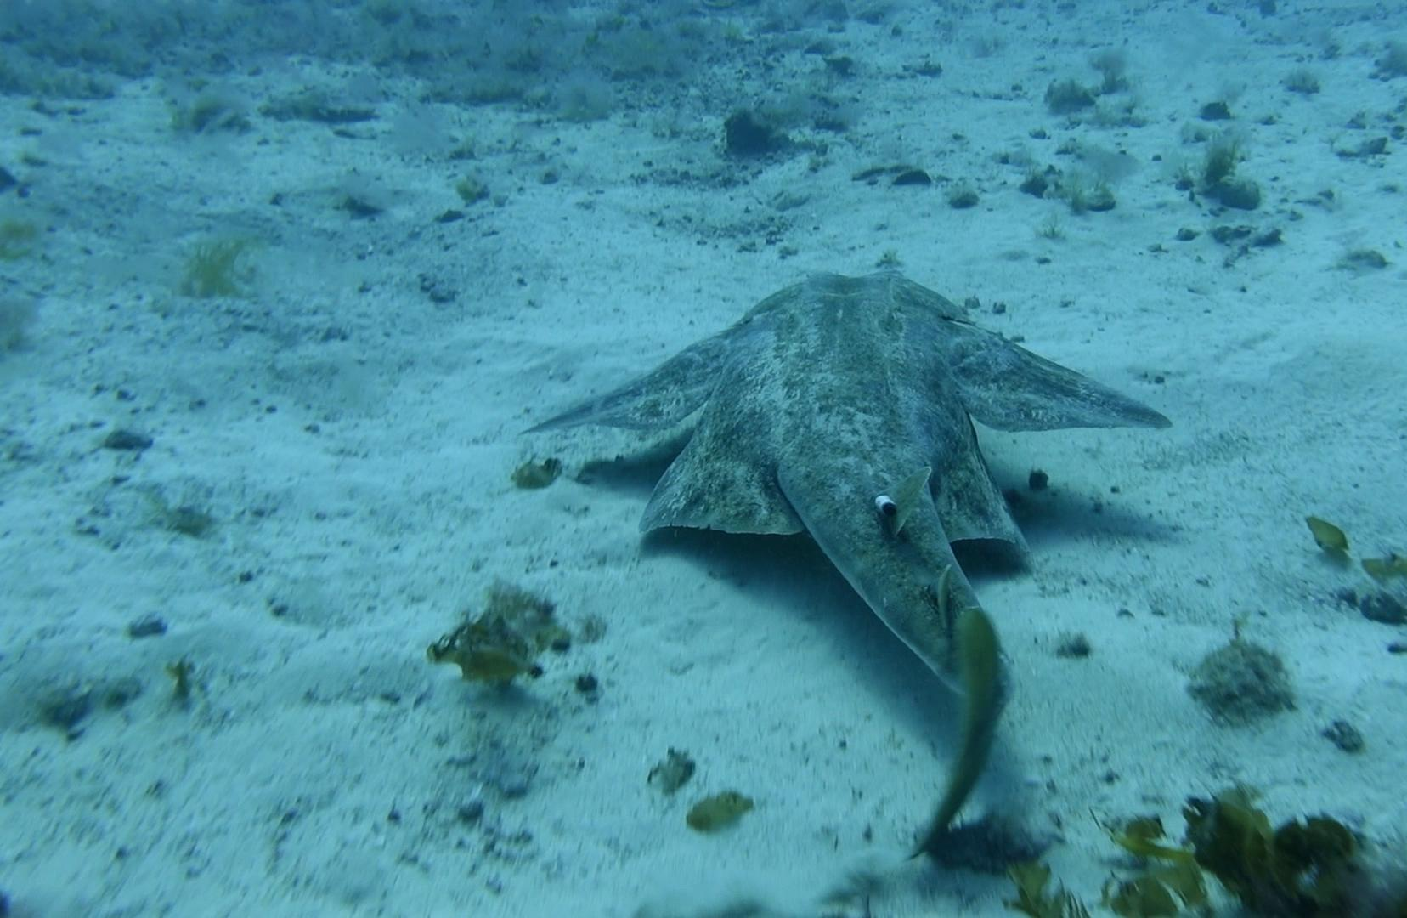
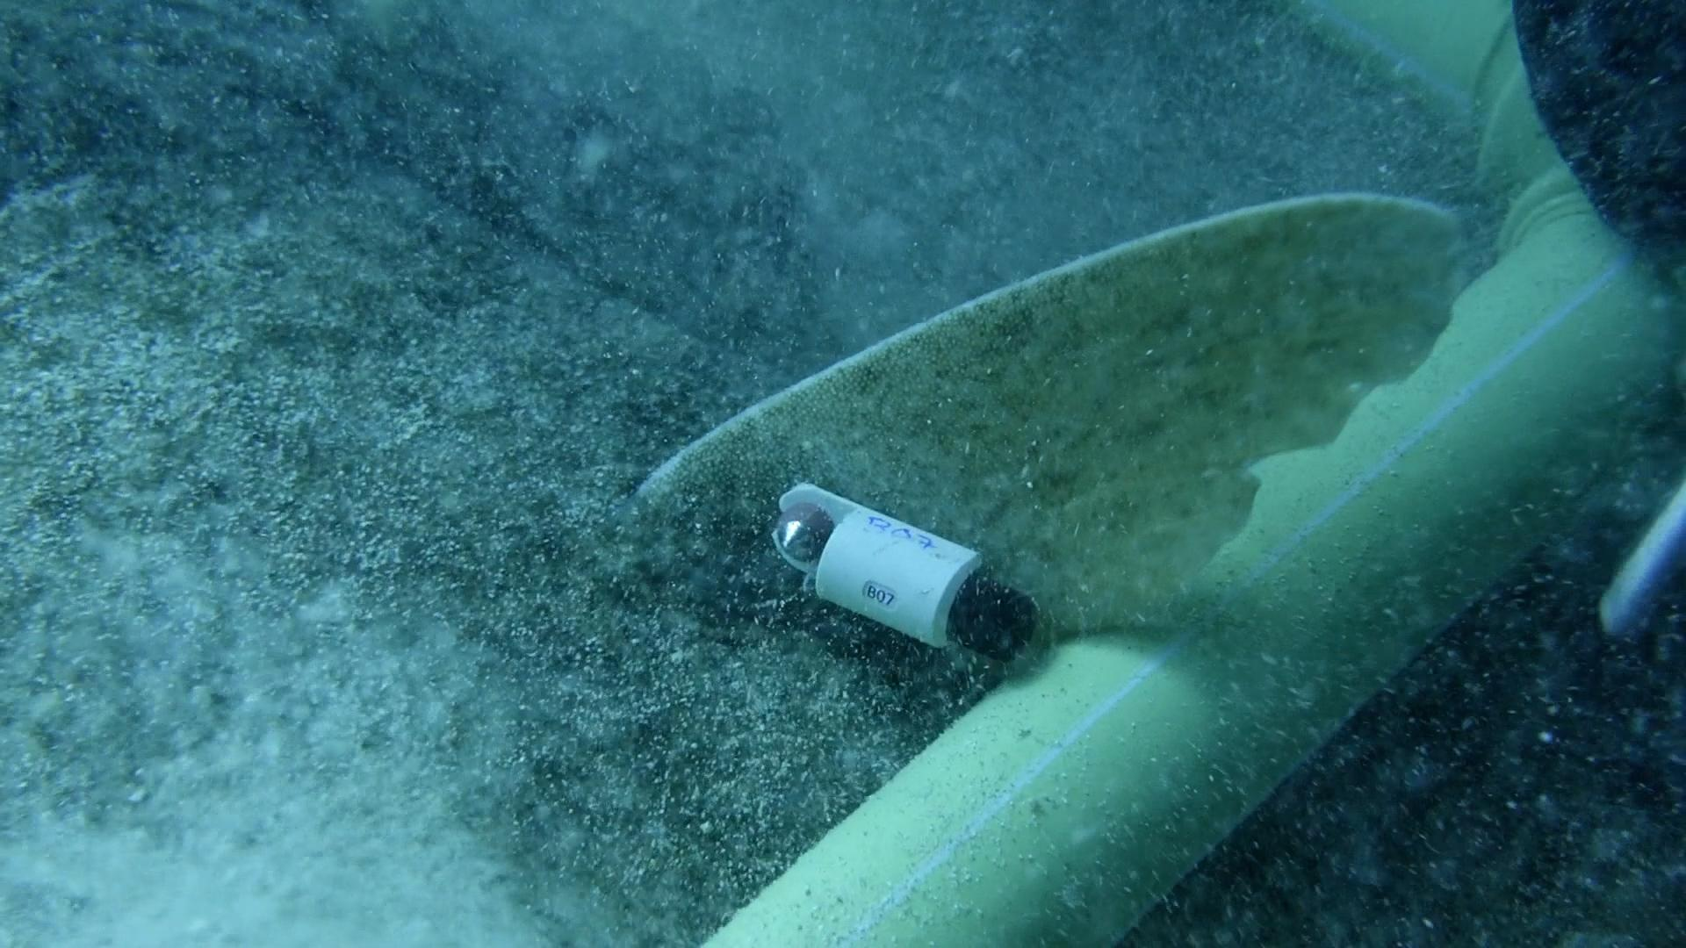

Slide 16
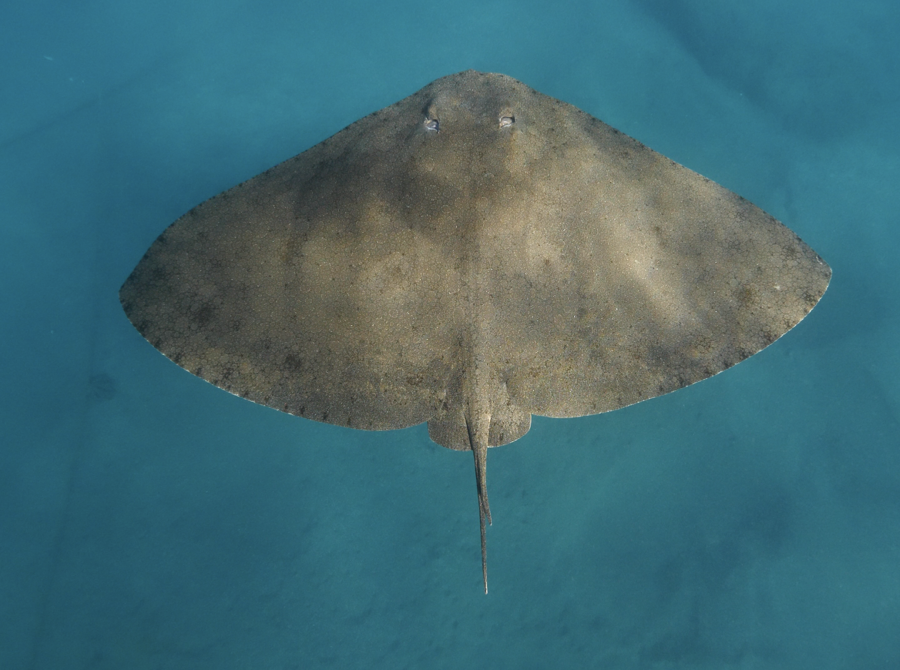
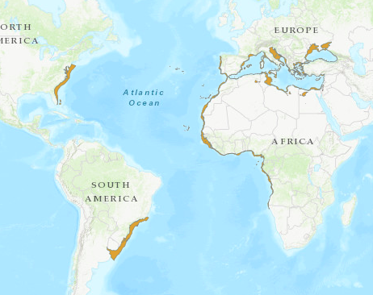
Gymnura altavela

Slide 17
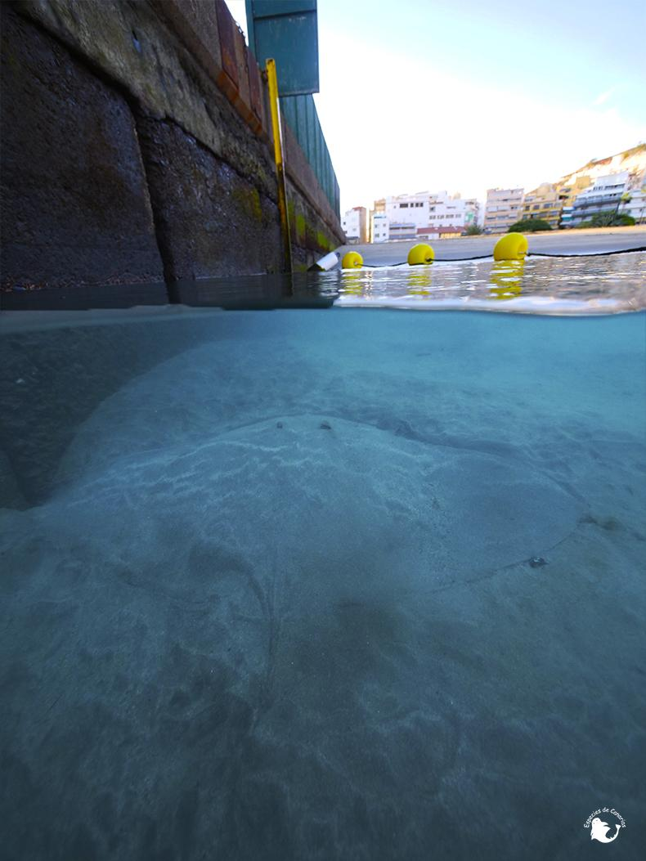
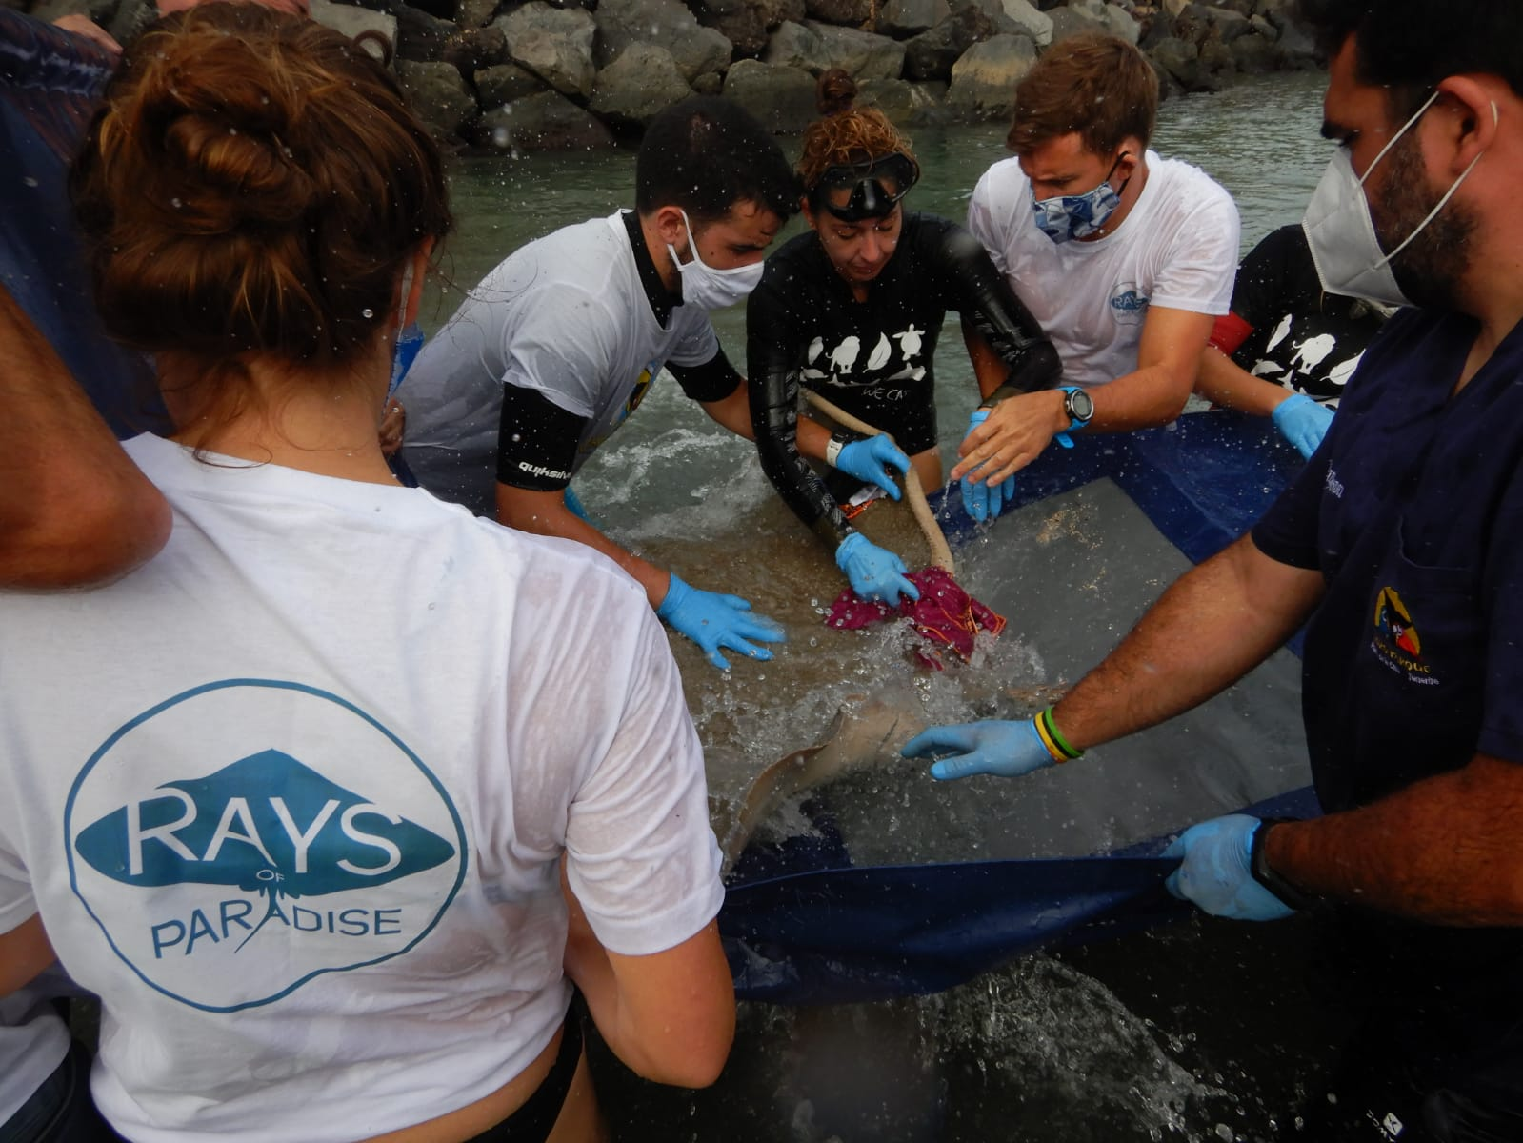

Slide 19
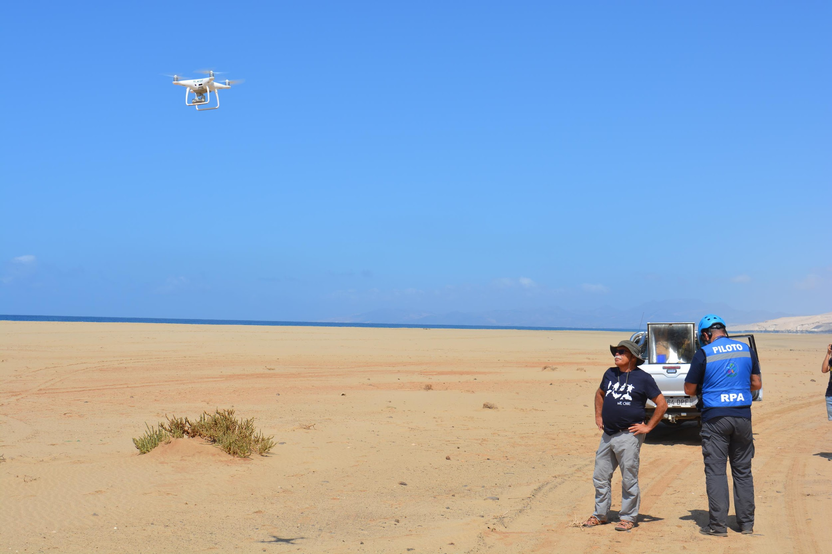

Slide 20
¡Gracias!
¡Obrigado!
Thanks!

